Slide 1
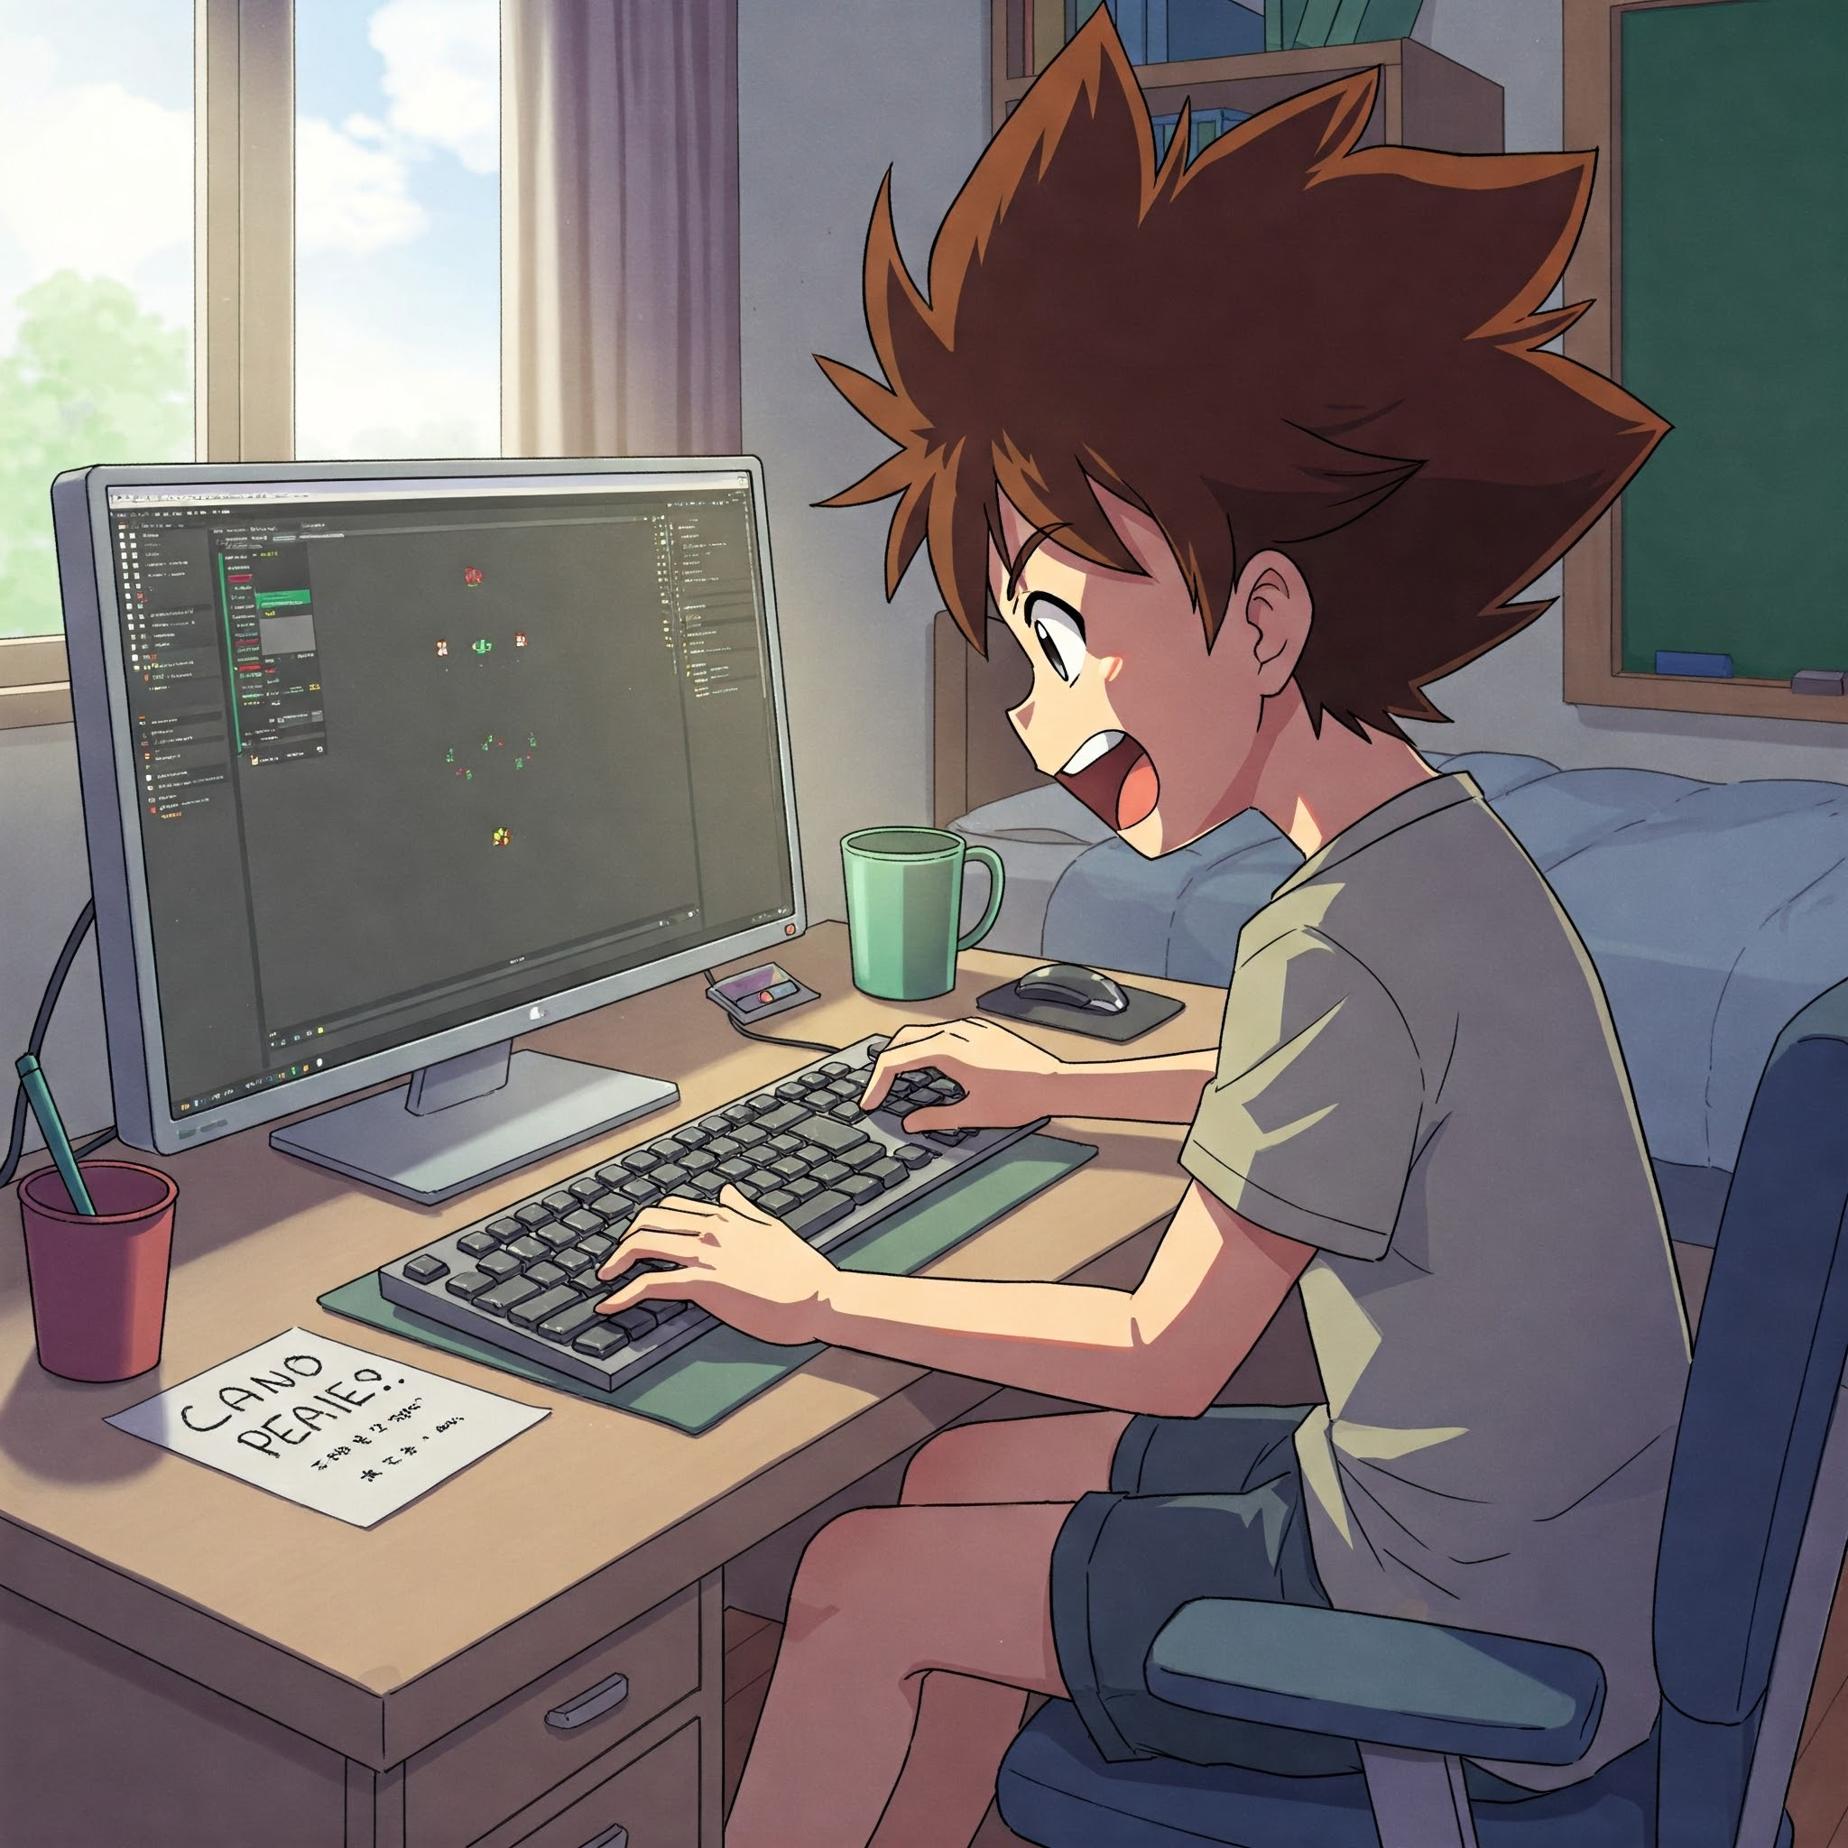
GAME-MASTER MISSION_2
アニメでゲーム作りを学ぼう（2/3）

Slide 2
ホワイトボード
ゲーム開発マスター MISSION 3
ピクセルマン the アニメを作る（3/3）
●ピクセルマン・アニメの座標
(０,０)
(255,0)
・ビット絵の座標(バンクは１)
Ｘ軸
●
(0,０)
Y 軸
(bn_x,bn_y)
●
(0,195)
(255,195)
(15,191)
●背景の作り方（背景のクラス）
●
class Haikei : ←クラス(設計図)「Haikei」の定義がはじまる
def __init__(self) :
～ ←ここに初期処理を書く
def update(self) :
～ ←ここに背景を切り取る座標の計算を書く
def draw(self) :
～ ←ここに背景の描画を書く
このクラス（設計図）は、Animeの中で実体化,描画し、Pixelmanで座標を計算する！

Slide 3
■時間割
MISSION_2
寿司打 5分
動く背景の書き方説明 90分
オリジナル改造 80分
寿司打 5分
合計 180分

Slide 4
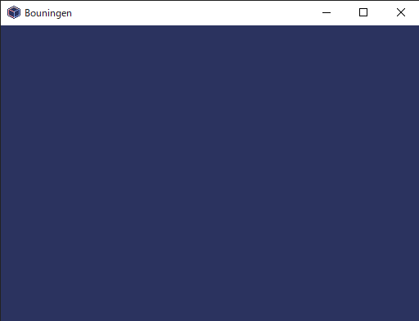
アニメでゲーム作りを学ぶ
今回(MISSION_3) （完成）
前々回(MISSION_1)
ﾋﾟｸｾﾙﾏﾝ、走って、ジャンプ、花火を上げ、
背景を動かして完成させよう！
前回(MISSION_2)
ﾋﾟｸｾﾙﾏﾝ、走る、ジャンプ
ﾋﾟｸｾﾙﾏﾝ、左右に走る、花火を上げる

Slide 5
ピクセルマン・アニメの動く背景を描く(1/5)
■動く背景の考え方（1/2）
実際の画面
Ｘ軸
(255,0)
16×192ピクセルの背景のビット絵を作る
（タイルと呼ぶ）
(０,０)
●
●
背 景 の ビット 絵 ( タ イ ル )
背 景 の ビット 絵 ( タ イ ル )
タイルを16枚（256÷16）画面に貼る(描く)
(0,０)
(15,０)
それを動かすためには・・・
・ ・ ・ ・ ・ ・ ・
Y 軸
16枚のビット絵
ピクセルマンの左右の動きに合わせて、
（ピクセルマンの位置に応じて、 ）
タイルを貼る位置を変えていく
(15,191)
●
(0,195)
(255,195)

Slide 6
ピクセルマン・アニメの動く背景を描く(2/7)
■動く背景の考え方（2/3）
【ピクセルマンの位置とタイルを描き始める位置】
はじめ
ピクセルマンが8ピクセル右に動くと背景は左に8ピクセル動く
(0,０)
(16,０)
(‐8,０)
(8,０)
【実際の画面】
【実際の画面】
●
●
●
●
16ﾋﾟｸｾﾙ
16ﾋﾟｸｾﾙ
・ ・ ・ ・ ・ ・
16ﾋﾟｸｾﾙ
16ﾋﾟｸｾﾙ
・ ・ ・ ・ ・ ・
タ
イ
ル
タイルをｘ座標が
256未満になる
までまで繰り返し
描く
タ
イ
ル
タイルをｘ座標が
256未満になる
までまで繰り返し
描く
タ
イ
ル
タ
イ
ル
ピクセル
マン
ピクセル
マン
(255,195)
(255,195)
●
●

Slide 7
ピクセルマン・アニメの動く背景を描く(3/7)
■動く背景の考え方（3/3）
座標を式に変換すると（ピクセルマンはx,y）
背景(タイル)は画面のy座標が
256未満になるまで描く
(0,０)
(‐8,０)
(8,０)
●
●
【実際の画面】
- pos_start
●
●
( pos_start = x % 16 )
16ﾋﾟｸｾﾙ
16ﾋﾟｸｾﾙ
・ ・ ・ ・ ・ ・
16ﾋﾟｸｾﾙ
タ
イ
ル
タイルをｘ座標が
256未満になるまで
繰り返し描く
タ
イ
ル
タ
イ
ル
(x,y)
●
ピクセル
マン
(255,195)
●

Slide 8
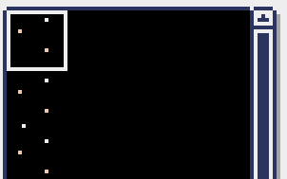
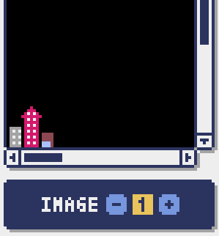
ピクセルマン・アニメの動く背景を描く(4/7)
■背景のビット絵（タイル）を作ろう
pyxel edit でイメージバンクの１の(0,0)~(15,191)に背景のタイルを作ろう
●
(0,０)
背景の上の方は夜空の星
下の方に建物等を作ろう
～～～～～～～～～～～～
～～～～～～～～～～～～
イメージバンクの１に作る
●
(15,191)

Slide 9
ピクセルマン・アニメの動く背景を描く(5/7)
Haikeのクラスを作ろう
プログラムを打ち込んで、動かしてみよう！
class Haikei :
def __init__(self,anime) :
self.anime = anime
self.anime.haikei = self
self.pos_start = 0
def update(self,anime,x,y) :
self.pos_start = x % 16
def draw(self) :
for i in range(-self.pos_start,Anime.SCREEN_WIDTH ,16) :
pyxel.blt( i , 0 ,
1 ,
0 , 0,
15 , 191 ,
0 )
･･･HaikeiクラスはAnimeクラスで実体化する
･･･背景(タイル)を描く位置を初期化
･･･背景(タイル)を描く位置をPixelman
の座標から計算する
･･･実際の画面に背景(タイル)を描く座標
･･･イメージバンクは１を使う
･･･参照するビット絵の左上の座標
･参照するビット絵の右下の座標
･･･黒は透明色とする

Slide 10
ピクセルマン・アニメの動く背景を描く(6/7)
Haikeのクラスを組み込もう（Animeクラス）
プログラムを打ち込んで、動かしてみよう！
class Anime :
～～～
def __init__(self) :
～～～
self.hanabis=[]
Pixelman(self)
Haikei(self)
～～～
～～～
･･･Haikeiクラスを実体化する
def draw(self) :
pyxel.cls(1)
self.haikei.draw()
self.pixelman.draw()
for hanabi in self.hanabis.copy() :
hanabi.draw()
･･･Haikeiクラスのdrawﾒｿｯﾄﾞを呼んで描く

Slide 11
ピクセルマン・アニメの動く背景を描く(7/7)
Haikeのクラスを組み込もう（Pixelmanクラス）
プログラムを打ち込んで、動かしてみよう！
class Pixelman :
～～～
def update(self,anime) :
～～～
self.anime.haikei.update(self.anime,self.bn_x,self.bn_y)
･･･ピクセルマンの現在の座標を引数にして、背景を描く座標を計算する
Haikeiクラスのupdateメソッドを呼ぶ

Slide 12
以降はタイルを切り取りながら貼る方法であり不要

Slide 13
ピクセルマン・アニメの動く背景を描く(1/5)
■動く背景の考え方（1/3）
実際の画面
Ｘ軸
(255,0)
16×192ピクセルの背景のビット絵を作る
（タイルと呼ぶ）
(０,０)
●
●
背 景 の ビット 絵 ( タ イ ル )
背 景 の ビット 絵 ( タ イ ル )
タイルを16枚（256÷16）画面に貼る(描く)
(0,０)
(15,０)
それを動かすためには・・・
・ ・ ・ ・ ・ ・ ・
Y 軸
16枚のビット絵
ピクセルマンの左右の動きに合わせて、
タイルを貼る位置を変えていく
（ピクセルマンの位置に応じて、タイルを切り取り
ながら貼っていく）
(15,191)
●
(0,195)
(255,195)

Slide 14
ピクセルマン・アニメの動く背景を描く(2/5)
■動く背景の考え方（2/3）
【実際の画面の座標】
【タイルの上をピクセルマンが動く・・・タイルの座標】
(0,０)
(16,０)
はじめ
ピクセルマンが5ピクセル右へ移動
●
●
(15,０)
(5,０)
(15,０)
(０,０)
(０,０)
・ ・ ・ ・ ・ ・
●
●
●
●
●
●
●
(20,０)
2枚に分割した
タイルを16回描く
タ
イ
ル
タ
イ
ル
タ
イ
ル
タ
イ
ル
(0,０)
タ
イ
ル
●
●
Y 軸
ピクセル
マン
Y 軸
ピクセル
マン
ピクセル
マン
(0,191)
(0,191)
(0,195)
(5,195)

Slide 15
ピクセルマン・アニメの動く背景を描く(2/5)
■動く背景の考え方（3/3）
【実際の画面の座標】
座標を式に変換すると（ピクセルマンはx,y）
(0,０)
(16,０)
pos_start = x % 16
pos_end = 15
pos_ini = 0
●
●
(5,０)
(15,０)
(0,０)
(０,０)
・ ・ ・ ・ ・ ・
●
●
●
●
●
(20,０)
2枚に分割した
タイルを16回描く
タ
イ
ル
pos_ini + (16 – pos_start)
●
Y 軸
ピクセル
マン
ピクセル
マン
(0,191)
(5,195)

